Slide 1
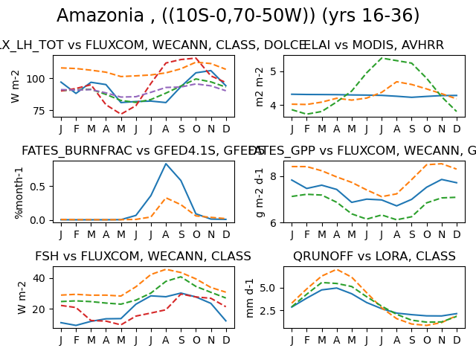
Amazonia
50: default radiation

Slide 2
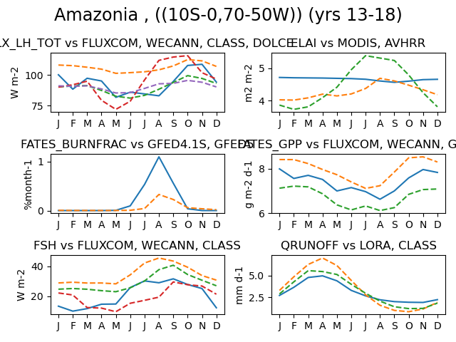
Amazonia
55: rhosnir BLT->0.39 rholnir 0.21->0.16.

Slide 3
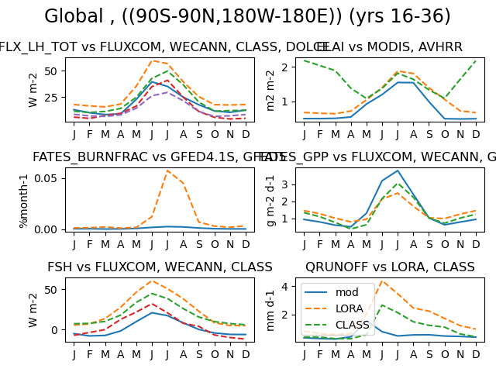
Global
50: default radiation

Slide 4
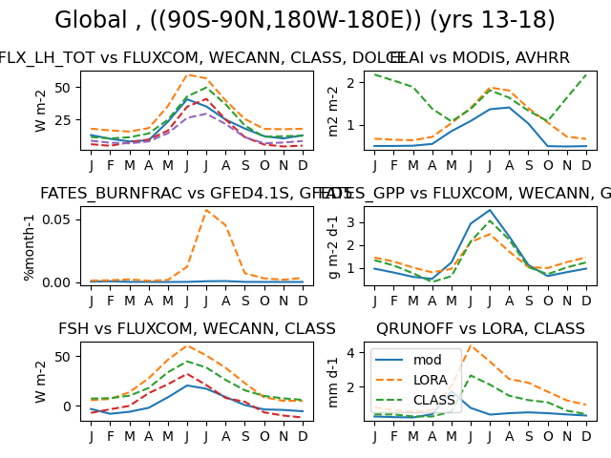
Global
55: rhosnir BLT->0.39 rholnir 0.21->0.16.

Slide 5
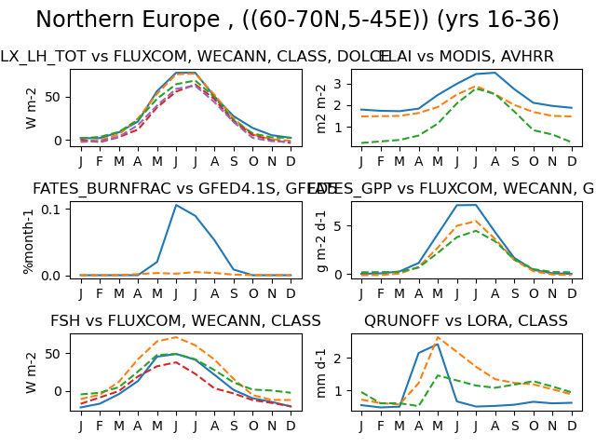
Europe
50: default radiation

Slide 6

Europe
55: rhosnir BLT->0.39 rholnir 0.21->0.16.

Slide 7
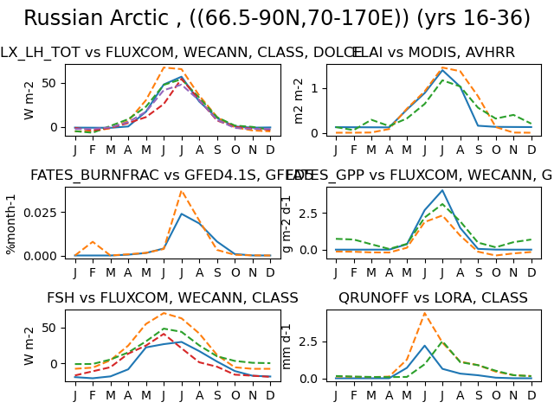
Russian
50: default radiation

Slide 8

Russian
55: rhosnir BLT->0.39 rholnir 0.21->0.16.

Slide 9
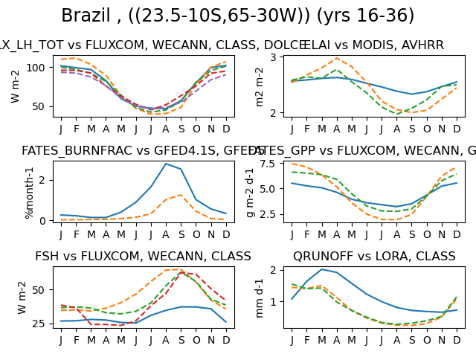
Brazil
50: default radiation

Slide 10
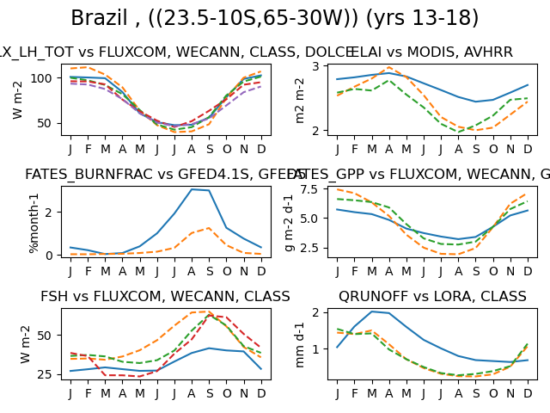
Brazil
55: rhosnir BLT->0.39 rholnir 0.21->0.16.

Slide 11
Amazon
50: default radiation

Slide 12
Amazon
55: rhosnir BLT->0.39 rholnir 0.21->0.16.

